Slide 1
MUJERES EJEMPLARES DE ASIA
Fanor Larraín V.
Director programa Asia Pacífico
Rocío Ramírez
Psicóloga

Slide 2

MUJERES DE ASIA. PATRIARCADO, PODER, VIDA Y RESILIENCIA.
MUJERES DE ASIA. PATRIARCADO, PODER, VIDA Y RESILIENCIA.
PATRIARCADO: Por tratarse de una relación asimétrica establece dependencia, control y desigualdad en las mujeres.
Esta dependencia no necesariamente significan resistencia o conflictos manifiestos.
Protocolos estrictos de familia, matrimonio y parentesco basadas en etnia, casta, clase y religión.
HOMBRE MUJER. ACATA. SUMISIÓN
  PACIENCIA+TENACIDAD+PERSEVERANCIA+TERQUEDAD= RESILIENCIA
  AUTORIDAD.COERCIÓN+CONSENSO
  Padre+Marido+Hijo>
libertad, autonomía e igualdad legal

Slide 3
ASIMETRIAS
Niñas discriminadas. Infanticidio, aborto de niñas. Matrimonio infantil. Violación, esclavitud comercio sexual. Tráfico de mujeres. Ablación.
Embarazos no deseados. Asaltos sexuales. Mujeres botín de guerra.
Acoso laboral. Silencio y complicidades por temor a ser culpadas.
Discriminación laboral. La división cultural del trabajo
Matrimonios asimétricos. Mujer renuncia a su familia de origen
Infidelidad e irresponsabilidad marital maridos.
Violencia verbal, psíquica y física
Abandono de los hijos en la vejez

Slide 4
MUJERES Y PODER
  MUJERES Y PODER. PASADO Y PRESENTE

Slide 5
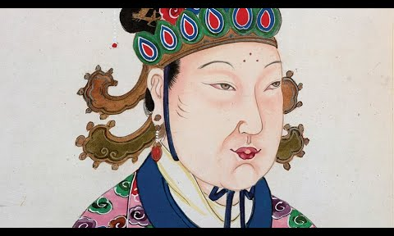
CHINA
Wu Zetian primera y única mujer emperatriz de China. 624 D.c en Lizhou, China.
Trató de crear su propia dinastía Zhou evocando el esplendor de la antigua (1046-256 a.C.) Usó la meritocracia para administrar el estado. Su imperio fue corto y la dinastía Tang volvió al poder.

Slide 6
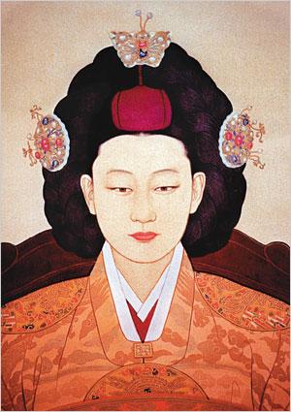
COREA
Myeong Seong, Reina Min fue la última emperatriz de Corea de la dinastía Joseon (1392-1897). Modernizó el país y tuvo la habilidad diplomática de pedir ayuda a Rusia y a la dinastía china Qing para evitar la agresión de Japón.

Slide 7
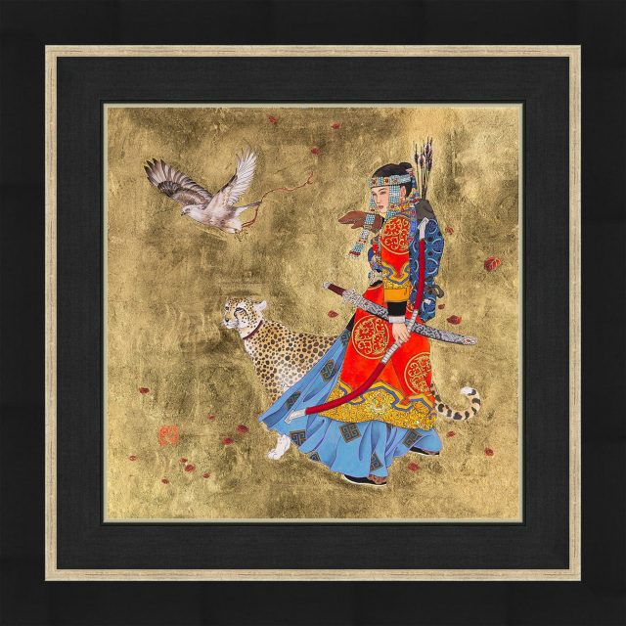
MONGOLIA
KHUTULUN
Khutulun, (Luz de Luna) guerrera de Mongolia. Khutulun nació alrededor el año 1260. Su padre Kaidu se convirtió en el gobernante más poderoso de Asia Central, gobernando los reinos desde el oeste de Mongolia hasta Pamir en Persia y desde la Meseta central de Siberia hasta la India (1280).
Marco Polo la describió a Khutulun como una guerrera EXTRAODINARIA. Ella ayudó a su padre en muchas batallas, particularmente contra la dinastía Yuan de su primo el Gran Khan: Kublai.

Slide 8
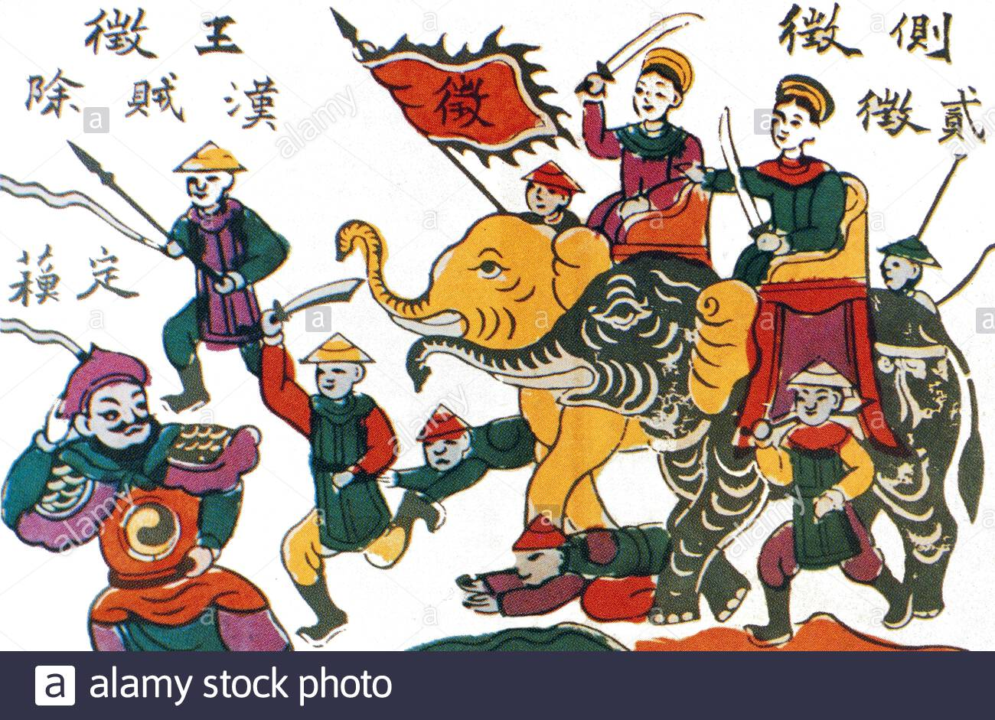
VIET NAM
Hermanas Trung. ( 14 - c. 43) fueron líderes militares de Vietnam que gobernaron durante tres años tras su rebelión en el año 40 d.C. contra la primera dominación china de Vietnam.
Viet Nam históricamente ha tenido un carácter y un espíritu indomable. El carácter de sus mujeres ha sido ejemplificado por el comportamiento de las hermanas Trung, las primeras figuras históricas a su vez contra la opresión china.

Slide 9
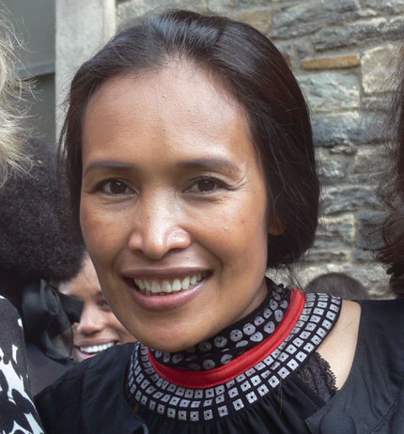
CAMBODIA. Somaly Mam
Somaly Mam (1970- )Activista camboyana en favor de los DDHH de las mujeres y a combatir el problema del tráfico humano​. Entre 1996 y 2014, organizó campañas contra el tráfico sexual a través de su fundación. Gran visibilidad internacional y premios.
Inconsistencia de su historia y credibilidad.

Slide 10
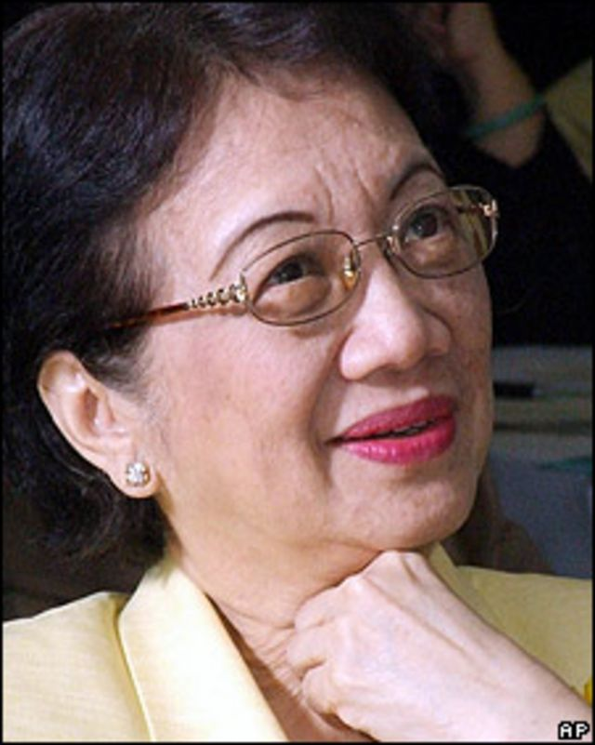
FILIPINAS. CORAZON AQUINO
CORAZON AQUINO (1933- 2009),
Presidenta de las Filipinas desde 1986 -1992. Hija de una familia rica y con vínculos políticos. Católica . Educada en los USA
Su marido senador es asesinado al llegar de su exilio 1983. Líder de la oposición contra la dictadura de Ferdinand Marcos
En 1986, Aquino lideró a millones de filipinos en una revuelta de "poder popular" de cuatro días y obligó a la familia del dictador a exiliarse en USA
En 1987 suprimió el idioma español como oficial.
El 2001, Aquino fue decisiva en el éxito de la segunda una revuelta popular que pacíficamente derrocó al presidente Joseph Estrada y que condujo a Gloria Macapagal-Arroyo a la presidencia.
E 2005, Aquino condenó a Arroyo, por fraude electoral
El 2006, Aquino se unió a los manifestantes contra Arroyo tras un supuesto intento de golpe de Estado por miembros del ejército filipino.
Aquino y el permanente “fantasma de los miltares.

Slide 11
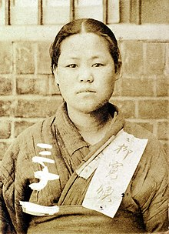
COREA. RYU GWANSUN
Ryu Gwansun (1902 –1920), fue una joven activista coreana que lideró. el Movimiento 1 de Marzo contra la ocupación japonesa de Corea.
Símbolo de la lucha de Corea por su independencia.
Estudiante de la Universidad de Mujeres Ewha en Seúl.
Encarcelada por protestar pacíficamente muere torturada por la policía japonesa.

Slide 12
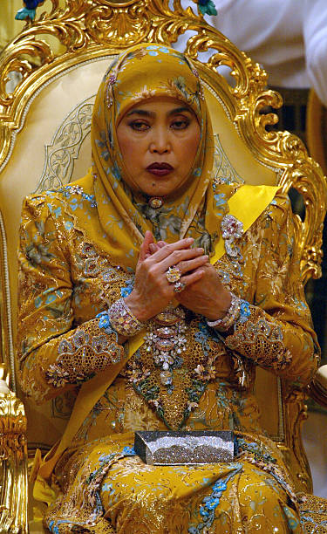
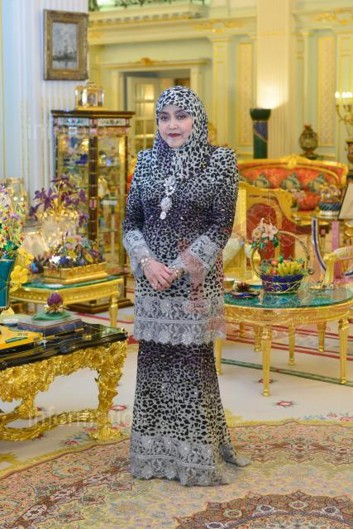
BRUNEI. Raja Isteri Pengiran Anak Hajah Saleha,
El Sultán Muda Hassanal Bolkiah se ha casado 3 veces y tiene 11 hijos. De su primer esposa y prima hermana se divorció después de diez años. Se casó en segundas nupcias con una modelo de la que también de divorció. Volvió a casarse por tercera vez con su primera mujer y prima.

Slide 13
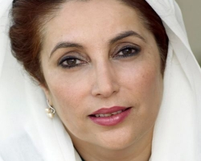
PAKISTAN. BENAZIR BHUTO
BENAZIR BHUTO (1953- 2007​) Fue la primera mujer que ocupó el cargo de primer ministro de un país musulmán. Dirigió Pakistán en dos ocasiones: entre los años 1988-90 y 1993-96.
Fue destituida dos veces por cargos de corrupción.
Esta política pakistaní era socialdemócrata de un partido político de centroizquierda afiliado a la Internacional Socialista. Destacada estudiante enlas universidades de Harvard y Oxford
Bhutto se auto exilió en Dubái el 1999 hasta su regreso el 2007
HIJA DE POLITICOS, DINASTIA BHUTO.

Slide 14
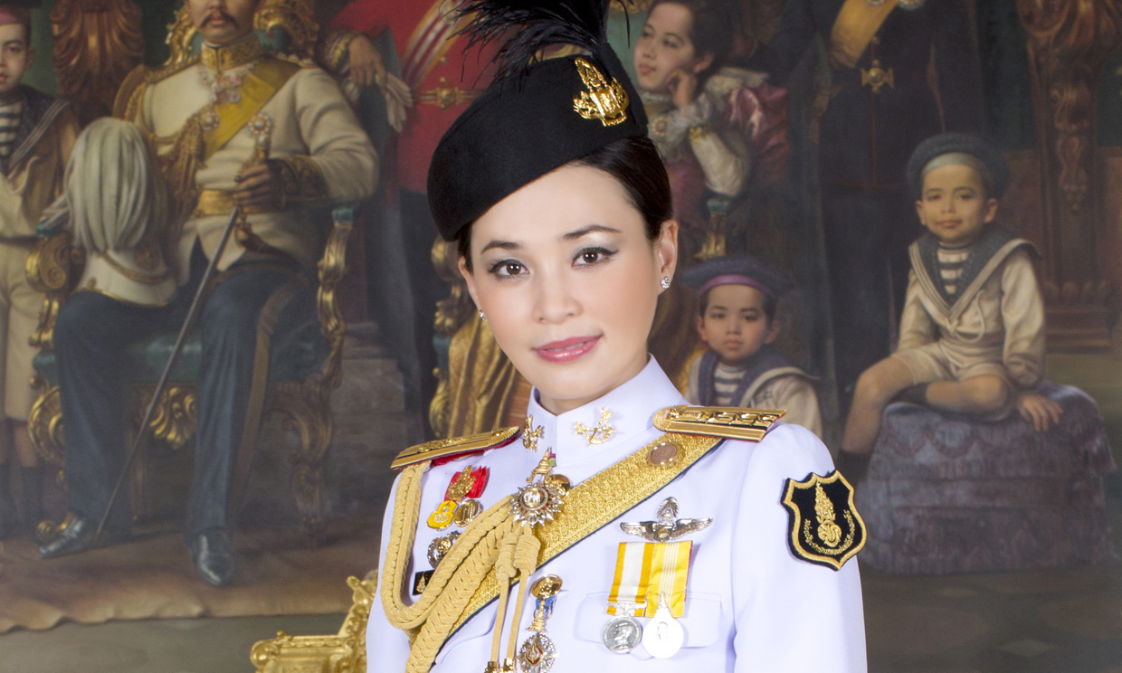
TAILANDIA. SUTHIDA
Suthida (1978- ) es la reina consorte de Tailandia y la cuarta esposa de rey Rama X.
Fue azafata de avión y obtuvo una licencia en comunicaciones. Inició la carrera militar y en 6 años llegó al grado de general. Su romance con el príncipe sin duda ayudó en su carrera.
Honores. Dama Ilustrísima Orden Casa Real Chakri. Dama Ilustrísima Orden de Chula Chom Klao.Dama Exaltadísitma Orden Elefante Blanco. Dama Nobilísima Orden Corona de Tailandia.Dama Orden La Nueve Gemas.

Slide 15
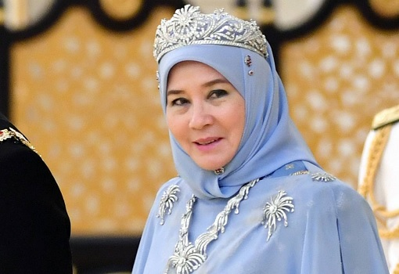
MALASIA.Rotación de Reinas
Azizah Aminah Maimunah
El "Yang di-Pertuan Agong" REY es elegido (rotado de facto) cada 5 años entre los 9 gobernantes hereditarios de los estados de Malasia. Cuando un gobernante es elegido como el "Yang di-Pertuan Agong“ REY , su consorte se convierte automáticamente en la "Raja Permaisuri Agong“, REINA.
En efecto, la titular del título de "Raja Permaisuri Agong" cambia cada cinco años, aunque podría ocurrir antes debido a la muerte o renuncia del "Yang di-Pertuan Agong".
Noble por nacimiento por Constitución. Magister en Sociología y Ciencia Política, National University Singapur.

Slide 16
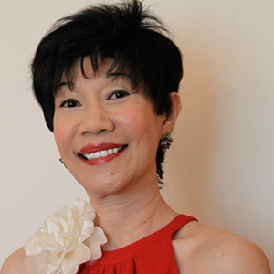
SINGAPUR. CATHERINE LIM
Catherine Lim (1942- ). Escritora de ficción. Ha escrito 10 colecciones de cuentos, cinco novelas y también poesía. Destacan sus comentarios políticos en un país altamente autoritario. Recibió educación católica. Ph.d en lingüística aplicada de la NUS.
Su obra da cuenta de la vida en Singapur y las raíces chinas en la construcción de la identidad nacional.

Slide 17
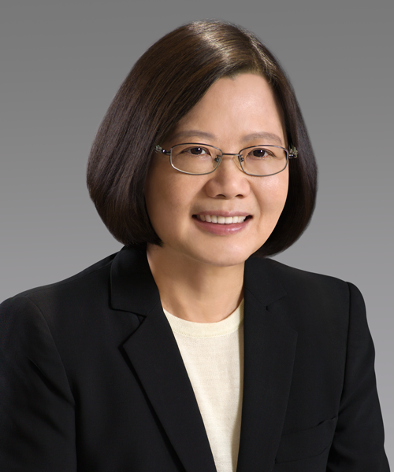
TAIWAN.Tsai Ing-wen
Tsai Ing-wen 1956- Es Abogado y profesora taiwanesa.
Desde el 20 de mayo de 2016, es presidenta de la República de China (Taiwán). Fue presidenta del Partido Democrático Progresista y líder de la coalición pan-verde desde 2008 hasta 2012. Ha sido ministra de Asuntos Continentales en el periodo 2000-2004 y viceprimera ministra de la Taiwán de 2006 a 2007.
Estudió en el LSE. Cornell Law School.

Slide 18
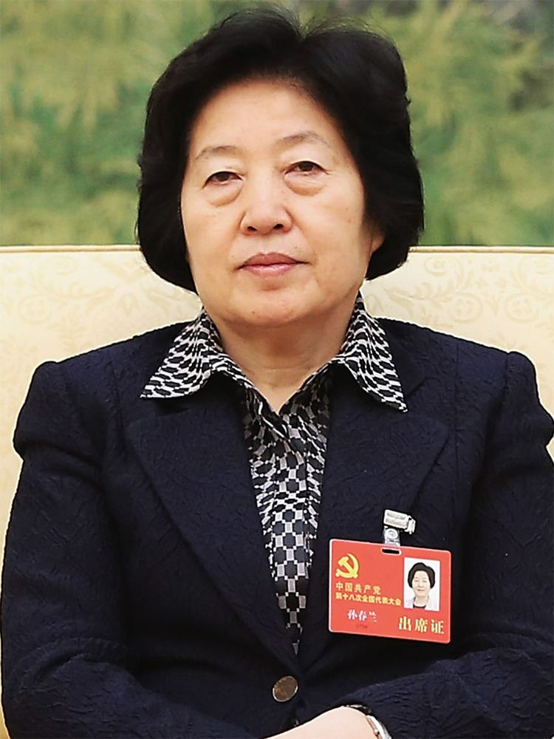
RP CHINA. Sun Chunlan,
SUN Chunlan ( 1950- ) Vice Primer Ministra de la República Popular China.
La cúpula del Politburo chino está compuesto de 7 miembros todos ellos hombres. El Politburo completo son 25 miembros. Sun Chunlan es la única mujer.
Se licenció como Ingeniera Mecánica. Visitó Chile 2015.

Slide 19
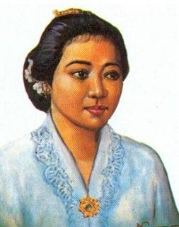
INDONESIA. KARTINI
Raden Kartini (1879 – 1904), heroína nacional indonesia (Java) . Pionera en el área de la educación de las niñas y los derechos de la mujer indonesia. Estudia en una escuela holandesa y se destaca por su escritos y cartas que publica en una revista holandesa.
Al no poder continuar estudios superiores comienza a contactarse a autoridades holandesas. Sus libros “Cartas de una Princesa Javanesa”, “De la oscuridad a la Luz” “Vida de las Mujeres del Pueblo” dan cuenta de su preocupación por los derechos de la mujer y la desigualdad social.
Inicia Escuela para Niñas

Slide 20
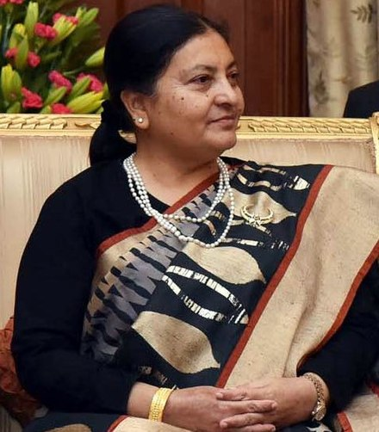
NEPAL. BIDYA BHANDARI
Presidenta Nepal elegida en 2015. Primera mujer en ejercer el cargo. Anteriormente fue Ministra de Defensa y Vicepresidenta del Partido Comunista de Nepal. Líder feminista. Renuncia al PCN “Unificado Marxista Leninista ”.
Es el segundo presidente después de la abolición de la monarquía. El primer presidente le tomó 7 años en escribir una constitución.

Slide 21
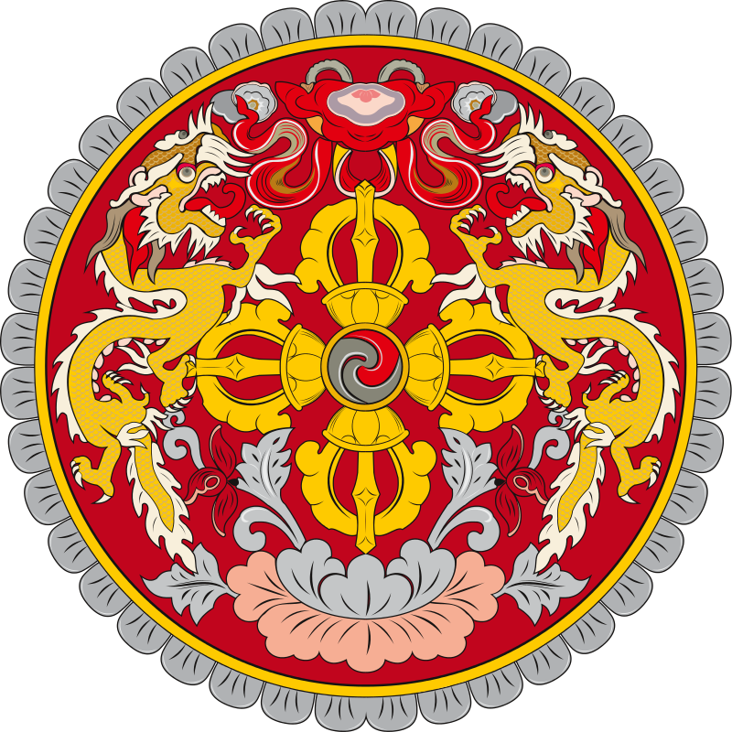
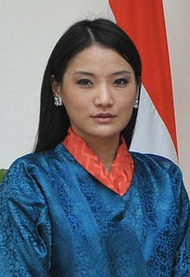
BHUTAN
JETSUN PEMA
Reina consorte de Bután, esposa del rey Jigme Khesar Namayel Wanachuck.
Actualmente, es la reina consorte más joven del mundo.​ (33)
Es madre de 2 príncipes.
Ostenta el título de Reina Dragón.

Slide 22
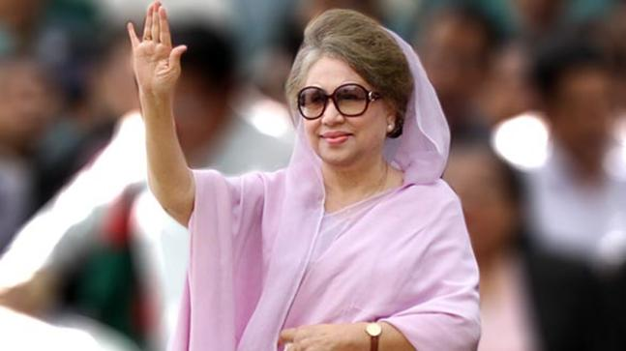
BANGLADESH. KHALEDA ZIA
Khaleda Zia 1945- Política que fue Primer Ministro de Bangladesh entre 1991 y 1995 y nuevamente el 2001 y el 2006.Es la segunda mujer en la historia de países con mayoría musulmana en dirigir un gobierno democrático.
Esposa del ex presidente de Bangladesh Ziaur Rahman. Actualmente es la presidenta y líder del Partido Nacional de Bangladesh. Fundado por Rahman.

Slide 23
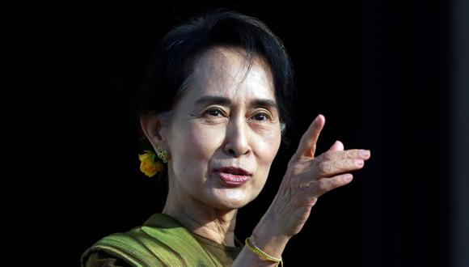
MYANMAR. AUN SAN SUU KYI
Aung San Suu Kyi (1945- ). Pertenece a la nobleza política y a la etnia bamar (80%). Hija del general Aung San, héroe de la independencia birmana asesinado cuando ella tenía 2 años.
Vivió 28 años en Oxford. Volvió en 1988. Protestas pro democracia. Líder Liga Nacional pro Democracia
Ha vivido bajo arresto en su casa: 1989-1995, 2000-2002, 2003 -2010,
NLD gana 2012 y 2015, 2018 y 2020. Consejera de Estado. 1er gobierno democrático después de 50 años.
Nobel de la Paz 1991. Medalla del Congreso de los USA (2012)
2017 insurrección de minoría musulmana. Rohingya . Limpieza étnica, genocidio. Defendió a los militares en la CIJ

Slide 24
MUJERES VIDA

Slide 25
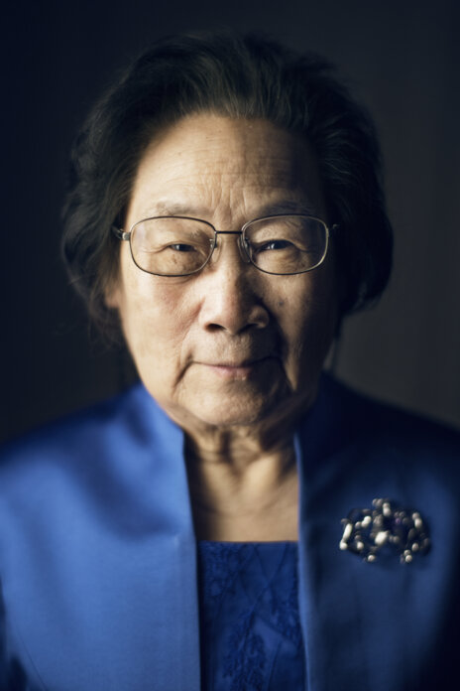
R.P . CHIN TU YOUYOU
La investigadora china Tu Youyou, premiada en 2015 con el Nobel de Medicina por su contribución a la lucha contra la malaria, Su equipo ha encontró una solución al problema de la resistencia a la artemisinina, un compuesto antimalárico que se obtiene a través de un tipo de arbusto chino.

Slide 26
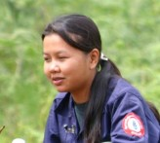
CHANTAVONE INTHAVONGSY
LAOS
Guerra de Indochina 1964 y 1974. Más de 2 millones de toneladas de bombas, racimo. Cuarta parte de las aldeas contaminadas con municiones sin estallar. Cada año mueren y se accidentan decenas de personas, haciendo terrenos inaccesibles y afectando la seguridad alimentaria.
Chantavone es responsable de 40 personas en cuatro equipos de eliminación de explosivos.
Se especializó en la detección y desarticulación de distintos tipos de bombas.
Líder que lucha contra la muerte 5 días a la semana !!!

Slide 27
MUJERES DE ASIA. PATRIARCADO, PODER, VIDA Y RESILIENCIA.
MUJERES DE ASIA. PATRIARCADO, PODER, VIDA Y RESILIENCIA.
PATRIARCADO: Por tratarse de una relación asimétrica establece dependencia, control y desigualdad en las mujeres.
Esta dependencia no necesariamente significan resistencia o conflictos manifiestos.
Protocolos estrictos de familia, matrimonio y parentesco basadas en etnia, casta, clase y religión.
HOMBRE MUJER. ACATA. SUMISIÓN
  PACIENCIA+TENACIDAD+PERSEVERANCIA+TERQUEDAD= RESILIENCIA
  AUTORIDAD.COERCIÓN+CONSENSO
  Padre+Marido+Hijo>
libertad, autonomía e igualdad legal

